Slide 1
მყარი ნარჩენების ინტეგრირებული მართვა - ქუთაისი
– დამხმარე ტექნიკური ტრენინგი –
მე-8 ტრენინგი
„მუნიციპალური ნარჩენების მართვის გეგმების მომზადება“
მხარდაჭერა დაგეგმვის კუთხით -სეპარირებული შეგროვება, მიმღები პუნქტები-
იან რაიხენბახი
მყარი ნარჩენების მართვის ექსპერტი

Slide 2
მიმღები პუნქტები / ცენტრები
ეს არის საჯაროდ ხელმისაწვდომი ნარჩენების მართვის ობიექტი, რომელიც, ნარჩენების შეგროვების ინფრასტრუქტურასთან ერთად, დამატებით იქნა მოწყობილი.
როგორც წესი, ოპერირებს მუნიციპალიტეტის ან [მუნიციპალიტეტების მიერ ჩამოყალიბებული] ასოციაციების პასუხისმგებლობისა და ზედამხედველობის ქვეშ და შეიძლება ჰქონდეს მომსახურების ფართო სპექტრი, როგორიცაა:
[გამოყენებული მასალების] დაბრუნება
სხვადასხვა ნარჩენი მასალების მოვლა (მიღება, დასაწყობება, წინასწარი სორტირება)
მოსაკრებლის შეგროვება
საჯარო ინფორმაციის გაცემა / საგანმანათლებლო დანიშნულება

Slide 3
მიმღები პუნქტები / ცენტრები
შემოთავაზებული სერვისები
იბარებს წყაროზე სეპარირებულ ნარჩენებს
მუნიციპალიტეტი დაინტერესებულია და აქვს შესაძლებლობა, რომ მასალები თავად დაამუშაოს, ან ბაზარზე გაიტანოს (მაგ.: ჯართი, მწვანე ნარჩენები)
რომლის დიდი ნაწილიც, პირველ რიგში, სადმე უნდა მოგროვდეს ეფექტური ტრანსპორტირებისა და/ან გაყიდვის მიზნით
ხშირად, მწარმოებელთა ორგანიზაცია ან კომერციული მყიდველი, დაინტერესებულია (შესაბამისი ანაზღაურების სანაცვლოდ), ისარგებლოს მუნიციპალური შეგროვებისა და დამუშავების/წინასწარი სორტირების იფრასტრუქტურით (მაგ., პლასტმასის ბოთლებისა და ელექტრონული ნარჩენებისთვის)
იბარებს „სპეციფიკურ“ ნარჩენებს (ანაზღაურებით, ან მის გარეშე)
რომელიც, სახიფათო მახასიათებლების გამო, საჭიროებს სპეციალურ მოვლას/მოფრთხილებას
სხვა შემთხვევაში, შეგროვება უფრო რთულია
იბარებს სხვადასხვა ნარჩენ მასალებს (როგორც წესი, ანაზღაურების სანაცვლოდ)
მოსახლეობას შეიძლება სურდეს/დასჭირდეს ისეთი ნარჩენების მოშორება, რომლის შეგროვებაც შეუძლებელია რეგულარული განრიგისა თუ მოცულობის პირობებში (მაგ., დიდი ზომის ნარჩენები, მშენებლობისა და ნგრევის ნარჩენები)

Slide 4
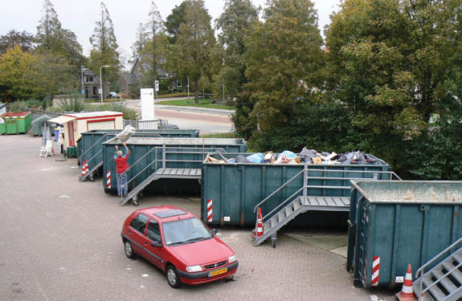
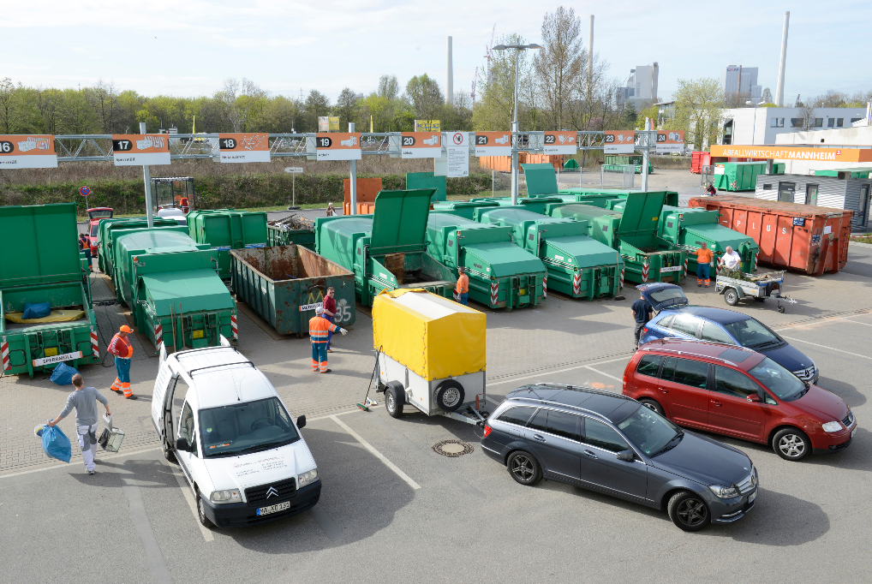
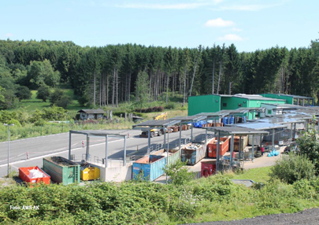
მიმღები პუნქტები / ცენტრები
საჭიროა თუ არა დიდი ინვესტიცია?
პრაქტიკული წესი:
1 საიტი ემსახურება 20000-ზე მეტ მოქალაქეს

Slide 5
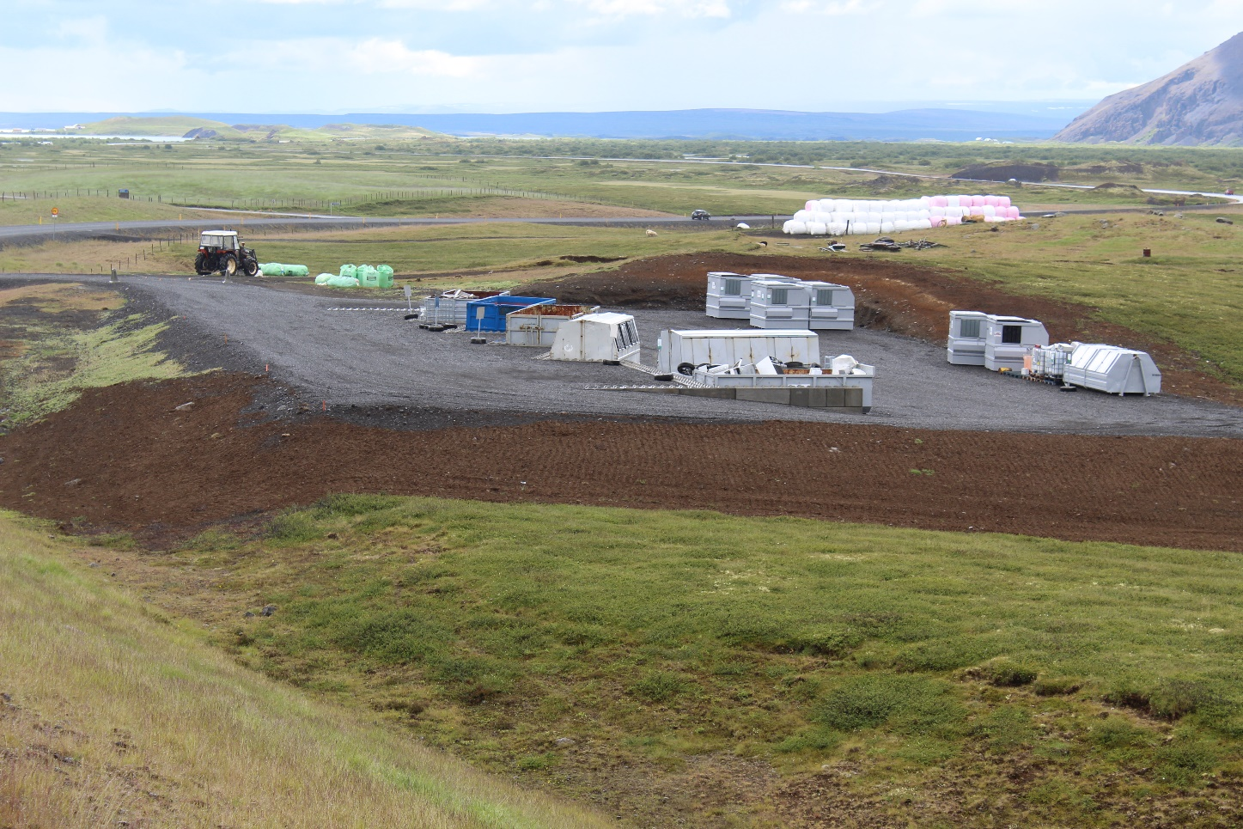
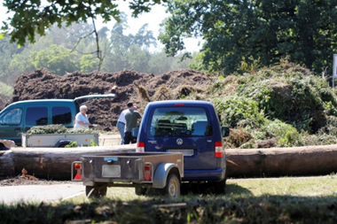
მიმღები პუნქტები / ცენტრები
დიდი ინვესტიცია სულაც არ არის საჭირო!! მთელი უპირატესობა იმაშია, რომ შესაძლებელია ეტაპობრივი განვითარება
სავარაუდო გათვლები:
სამშენებლო ინვესტიცია 100,000 ლარის ფარგლებში
წლიური მოვლის ხარჯები - 3,000 ლარის ფარგლებში
გარდა ამისა, მცირე ოდენობით, თანამშრომელთა ანაზღაურების ხარჯები

Slide 6
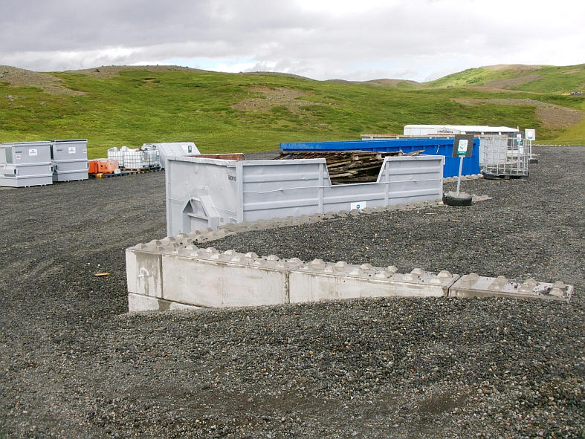
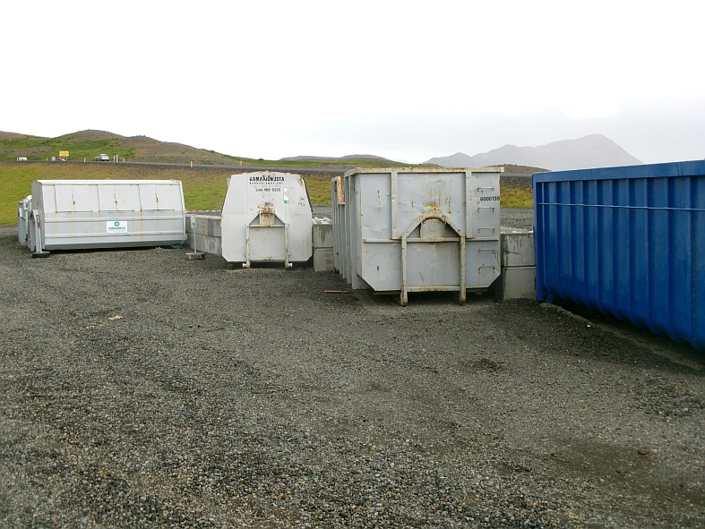
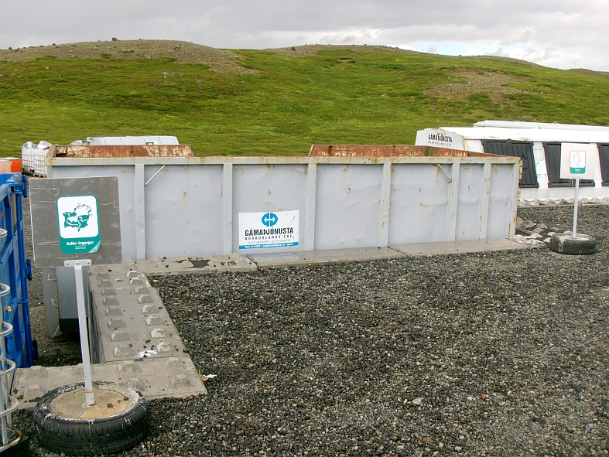
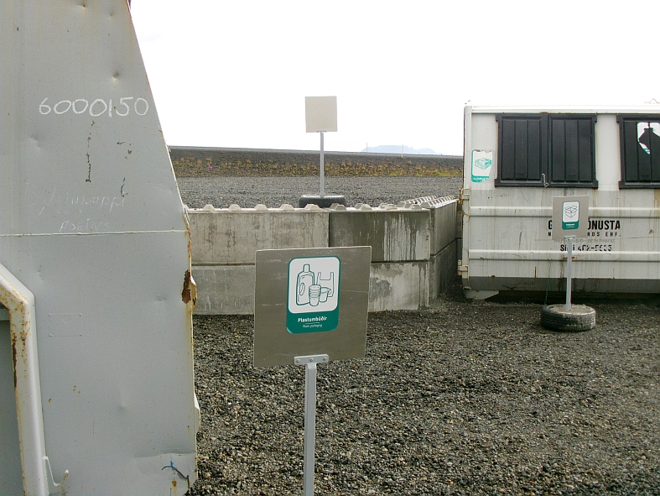
მიმღები პუნქტები / ცენტრები

Slide 7
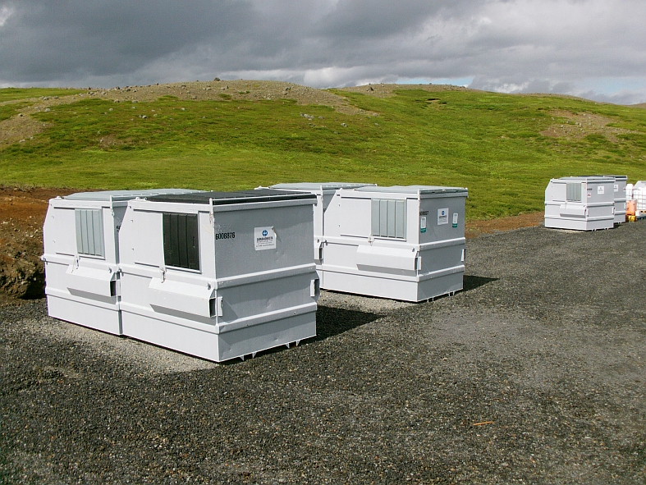
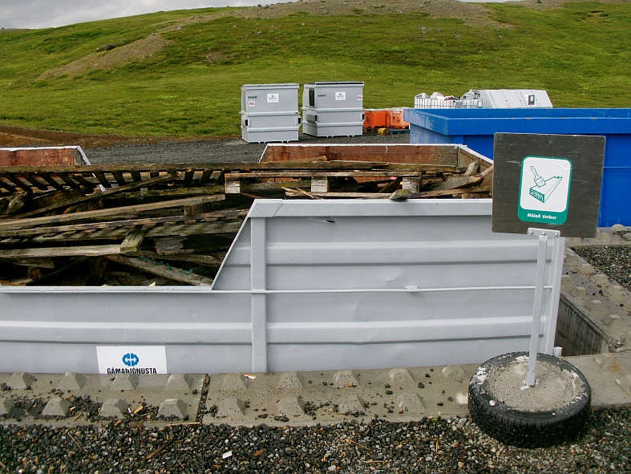
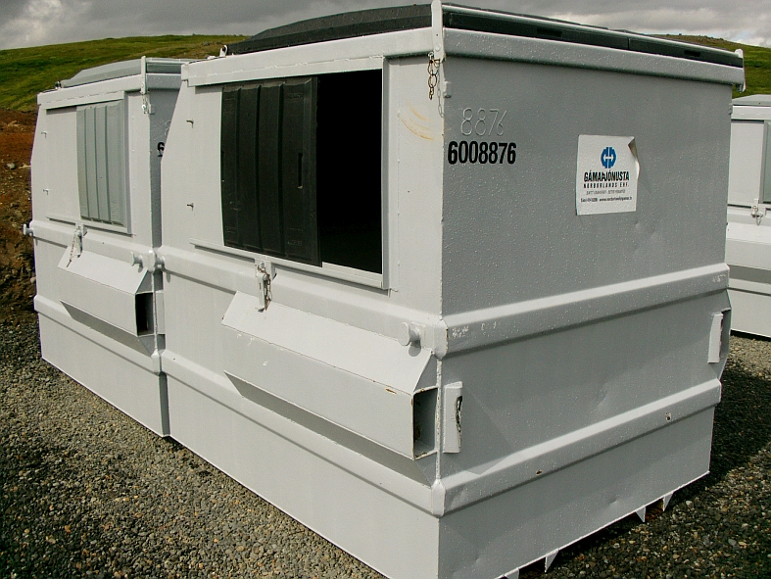
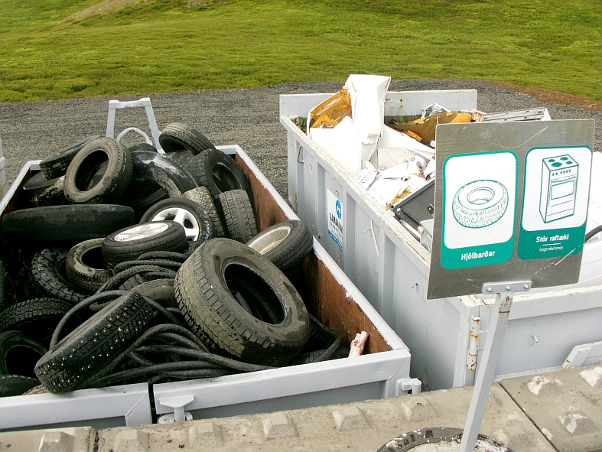
მიმღები პუნქტები / ცენტრები

Slide 8
მიმღები პუნქტები / ცენტრები
სად უნდა განთავსდეს?
მჭიდროდ დასახლებულ ტერიტორიაზე, ან მის მახლობლად
მოემსახურება მოსახლეობის დიდ ნაწილს
შესაძლებელია იმ ადგილების ათვისება, რომელიც უკვე გამოიყენება ნარჩენების მართვის დანიშნულებით
საჭიროა კონტეინერისთვის გამოყოფილი საკმარისი ადგილი (ტრანსპორტის მისადგომი გზების ჩათვლით)
ერთდროულად მოემსახურება როგორც მოსახლეობას, ისე კომერციულ სუბიექტებს
ადგილზე მისასვლელად, მომხმარებელს უნდა უწევდეს მოკლე მანძილის გავლა
მუნიციპალიტეტების ერთობლივი ინვესტიციის შემთხვევაში, უნდა განთავსდეს ყველასთვის მოსახერხებელ ადგილას
ოპტიმალური ინვესტიცია
მოიცავს დიდ ფართობს

Slide 9
მიმღები პუნქტები / ცენტრები
იმერეთის/რაჭის შემთხვევაში
უნდა განთავსდეს სატრანსფერო სადგურებზე
ჭიათურა (აგრეთვე მოიცავს საჩხერის ტერიტორიას)
ცაგერი (აგრეთვე მოიცავს ლენტეხის ტერიტორიას)
სამტრედია (აგრეთვე მოიცავს ხონისა და ვანის ტერიტორიას)
ამბროლაური (აგრეთვე მოიცავს ონის ტერიტორიას)
ტყიბული (აგრეთვე მოიცავს თერჯოლას)
ურბანულ ცენტრში ან მის მის მახლობლად
ქუთაისი
ნებისმიერ სხვა მუნიციპალიტეტი, სადაც სათანადო პუნქტის მოწყობა საჭიროდ ჩაითვლება… …ხელს უწყობს სერვისებით მოცული ტერიტორიის გაზრდას …საჭიროა უახლოეს პუნქტამდე დიდი მანძილის გამო (მაგ.: თერჯოლა ტყიბულთან და ზესტაფონთან, ან ხარაგაულთან ერთად)
ნებისმიერ შემთხვევაში, საჭიროა საკმარისი წვდომა, კადრებით დაკომპლექტება და ტერიტორიის დაცვა (მაგ.: შემოღობვა, ჩასაკეტი კონტეინერები) ➔ შესაძლოა განთავსდეს ყოფილ ნაგავსაყრელებზე

Slide 10
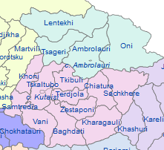
ნარჩენების მართვის ობიექტების ადგილმდებარეობა
რეგიონული ნაგავსაყრელი
დაგეგმილი სატრანსფერო სადგურები, სავარაუდოდ, მიმღებ პუნქტებთან ერთად
მოსახერხებელი ადგილი დამატებითი მიმღები პუნქტების განსათავსებლად

